Slide 1
ID - Intelligent Diagnostics

Slide 2


Qual foi o problema identificado?
Há muitos casos de doenças que são descobertas em um estágio tardio, onde as pessoas ignoram os sintomas inicialmente apresentados, impossibilitando a reversão do quadro quando avançado.
Nossa proposta atenderá a todos que possuem sintomas e necessitam de um pré-diagnostico.

Slide 3
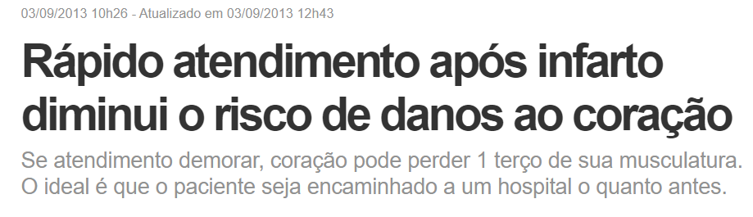
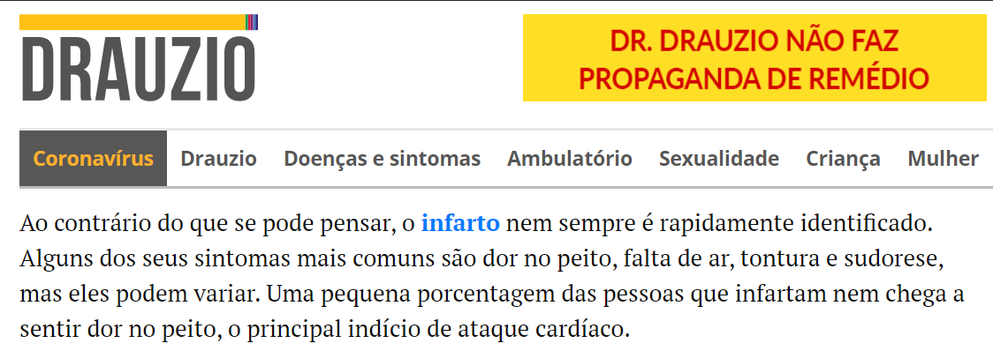
Temos como exemplo:
Há muitos casos de doenças que são descobertas em um estágio tardio, onde as pessoas ignoram os sintomas inicialmente apresentados, impossibilitando a reversão do quadro quando avançado.
Nossa proposta atenderá a todos que possuem sintomas e necessitam de um pré-diagnostico.

Slide 4





Temos como solução...
Proporcionar aos pacientes um pré-diagnóstico avançado, com algoritmo de inteligência artificial enriquecido com base em dados recebidos de hospitais, médicos e dos próprios usuários.

Slide 5

DIFERENCIAL?
Facilitar o diagnóstico para os pacientes, evitando complicações e até mesmo casos mais graves que podem levar a óbito.

Slide 6


O nosso aplicativo...
é baseado em proporcionar aos seus usuários um pré-diagnóstico aperfeiçoado em algoritmos de inteligência artificial.
Foi elaborado para facilitar o dia a dia do usuário e o profissional da saúde.
ID - Intelligent Diagnostics

Slide 7








Como irá funcionar o nosso aplicativo
USUÁRIO
Irá incluir os seus dados pessoais para cadastro
Irá preencher formulário sobre seu estado de saúde atual, relacionando doenças pré existentes
Quando sentir algum sintoma irá preencher em nosso aplicativo os principais sintomas em um formulário “macro” e depois um mais refinado para definição do seu pré-diagnóstico
Após o pré-diagnóstico nosso aplicativo irá oferecer opções de consultas médicas e agendamento de exames, se necessário, em clinicas credenciadas
Em casos de emergência será informado o pronto atendimento mais próximo da sua localização.

Slide 8










FIM
ID - Intelligent Diagnostics

Slide 9
Alunos
Felipe de Oliveira Aguiar - RA:819224710
Hadassa Campos Marques - RA:819157523
Karolina Paula da Silva - RA:819144193
Jhonatans Lopes Cordeiro - RA:820130288
Marco Cosmo dos Santos - RA:820281468
Paloma Cristina da Cruz Bortoto - RA:819165391
Renato Alison Cordeiro da Silva - RA:819221790

